Slide 1
水晶振動発振器の位相同期制御による高純度信号作成
福井 晴士郎
指導教員：齋藤 晴雄
東京大学 広域システム科学 ／ 2026年6月（中間発表）

Slide 2
背景・目的・究極のゴール
背景
通信・測位・計測といった技術は、基準となる正弦波信号の純度に支えられている
目的
安価な水晶発振器（OCXO）を用いて、可能な限り高純度な基準信号源をつくる
究極のゴール
位相雑音のない理想的な正弦波。純度が高いほど各応用の性能が向上する

Slide 3
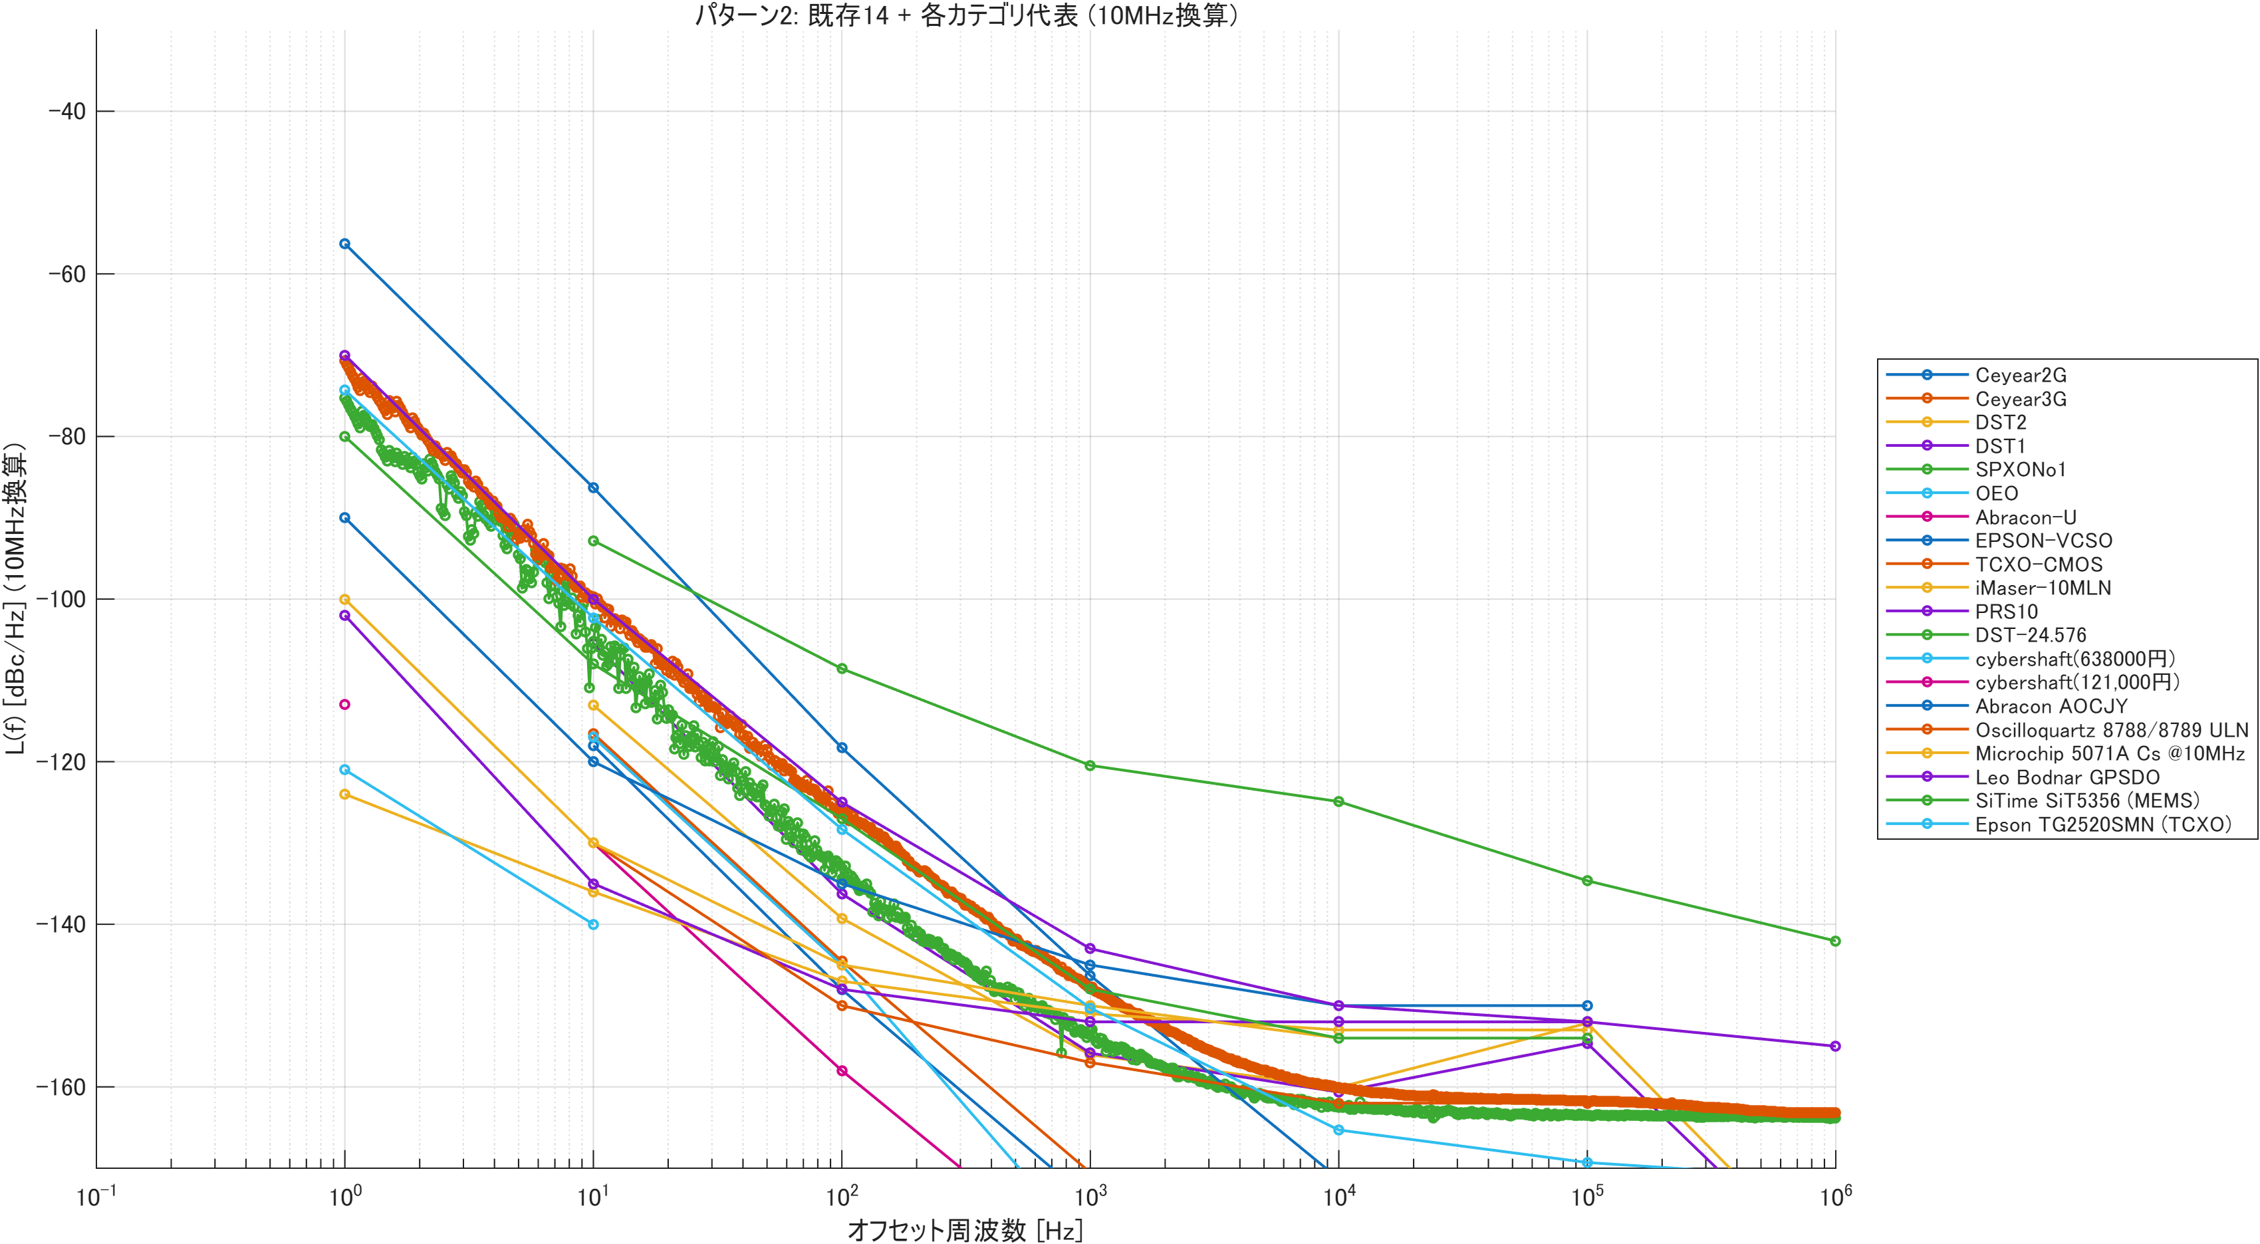
現状と課題
・最高純度は原子時計・水素メーザー。大型・高価で外部基準に依存する
・GPS規律発振器（GPSDO）：毎秒の基準パルスは大気・電離層の影響で数nsのゆらぎ。長時間の計測で平均され純度が向上するが、10秒〜1分では高い精度が得にくい
・OCXOは短時間の安定度に優れるが、単体には限界がある
・近傍（0.01–0.1 Hz）の純度をどう高めるかが論点
図：市販各機の位相雑音（10 MHz 換算）

Slide 4
先行研究（4件に絞り込み）
Chang–York (1997)
結合発振器の位相雑音 1/N 理論（原典）
Rubiola『Phase Noise…』(2008)
位相雑音・周波数安定度の計測の基盤
Rubiola–Giordano (2010)
相互相関による f < 1 Hz の位相雑音計測
Zhang ほか (2015)
光結合アレイで位相雑音が 1/N になることを実証
本研究の位置づけ：10 MHz の水晶発振器を能動的フィードバックで複数同期し、位相雑音を改善した報告は確認されていない（実証はマイクロ波発振器・光機械振動子・原子時計の合成に限られる）。

Slide 5
アプローチ：同期して平均する
・互いに無相関な雑音は平均で打ち消し合い、N台で 1/N（2台で約3 dB改善）になる
・国際原子時（TAI）が多数の時計を平均する発想を、小規模かつ実時間で水晶発振器に適用する
・平均が有効に働くには各発振器の位相が揃っている必要がある
－ 雑音を加えずに同期する制御
－ 近傍位相雑音の高分解能な測定

Slide 6
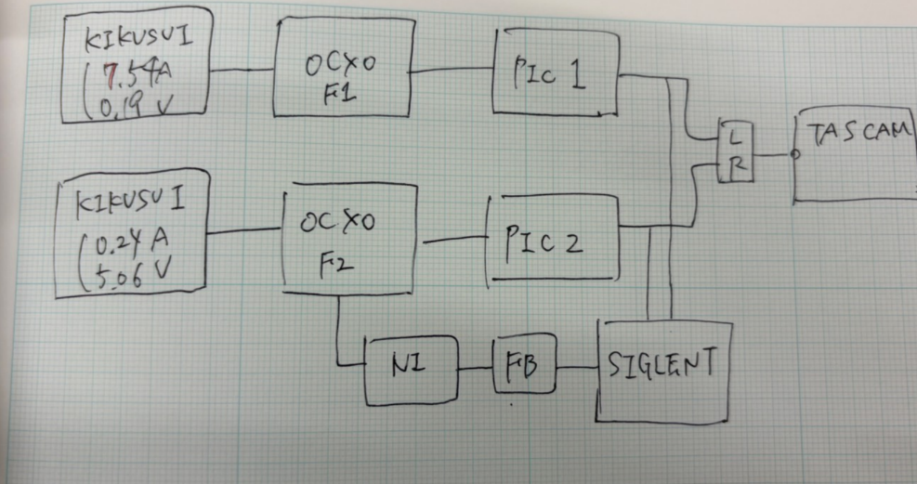
実験系（オーディオレコーダを使う理由を含む）
・OCXO 2台、デジタルオシロ（SIGLENT）で位相差（FRFR）を観測、NI製DAQで制御電圧を一方へ印加
・PIC（マイコン）で 10 MHz → 48 kHz に変換し、TASCAM でステレオ録音 → ヒルベルト変換で解析
・オーディオレコーダを使う理由：
－ オシロのFRFRは精度が得にくい
－ 録音＋ヒルベルトは高精度（10秒測定で std 20–30 ps）
－ ステレオは同時測定で相対測定が高精度・長時間測定が可能で 0.01–0.1 Hz に向く
図：実験系ブロック図（手書き・清書予定）

Slide 7
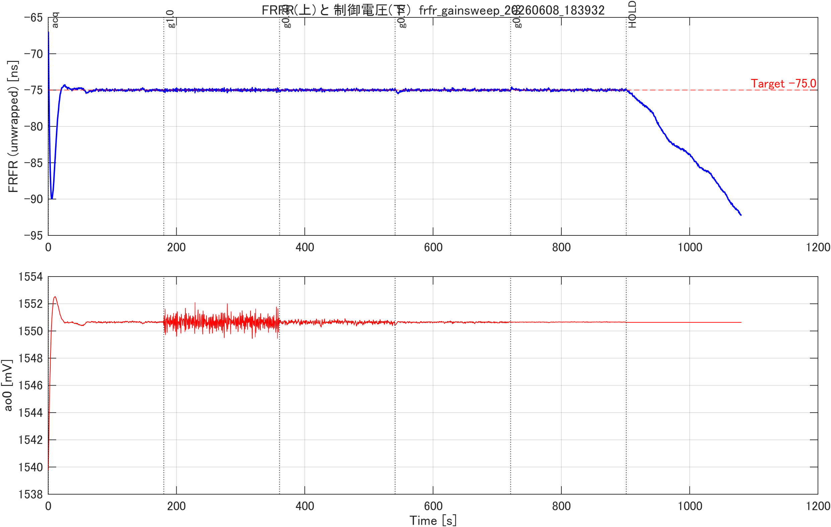
予備実験：フィードバックのための感応度同定
・フィードバック設計に必要な感応度（プラントゲイン）を、最小電圧ステップ応答から同定
・結果：K ≈ 860 ns/(V·s)（当初想定の約10倍）
・電圧から位相差への応答は積分器的な振る舞い G(s)=K/s として扱える
図：ゲインスイープの時系列（260608） ※K同定の専用図は作成予定

Slide 8
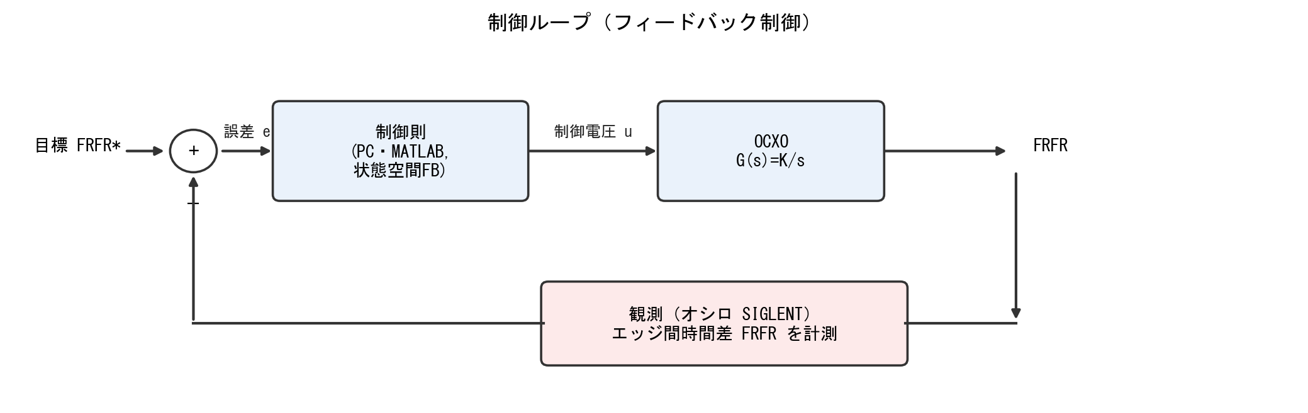
ロジック（制御則）
・更新式：積分型 u[k]=u[k−1]−Kp·freq_err（Phase 1）、Ki·e_phase を加えて指定値へ追従（Phase 2）
・実測モデルに基づき「必要な分だけ電圧を動かす」設計（比例・微分制御は過剰な動作で短期の雑音を生む）
・状態方程式（状態空間）に基づいて定式化
図：制御ループ（フィードバック制御）

Slide 9
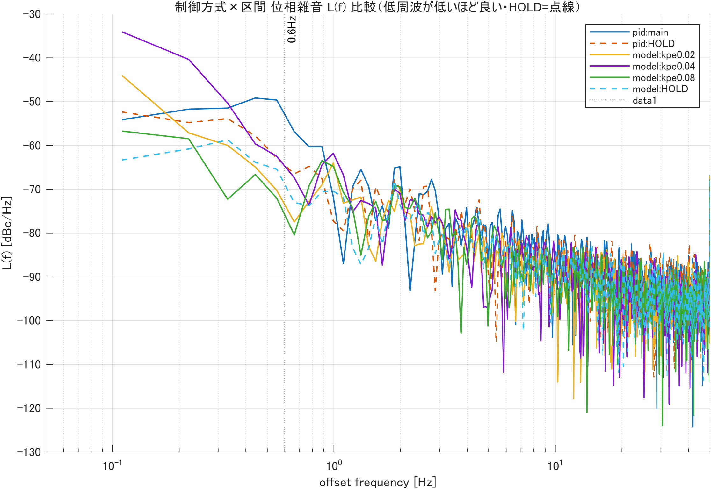
実験結果：モデルに基づくFB と 無制御（HOLD）
・実測モデルに基づくFBで追従ゲインを適切に選ぶ
・無制御（開ループ保持, HOLD）と同等の近傍位相雑音のまま同期できることを実測で確認（差 ≈ 0 dB）
・比例・微分制御は短期の位相雑音を生む（対比）
・「同期する際に雑音を持ち込まない」段階に到達した、というのが今回の主張
図：位相雑音 L(f) 比較（比例微分 / モデルFB / HOLD）

Slide 10
今後の予定
・同期した2台を合成器で平均し、単体比 3 dB の改善を実証する
・N台へ拡張し、さらに双方向（相互）結合へ発展させる

